Slide 1
（1）ACM意味着什么！
（2）在奋斗中成长的HUSTACM
（3）2008在创高峰！！

Slide 2

敏锐的思索+智慧的火花+成功的收获

Slide 3
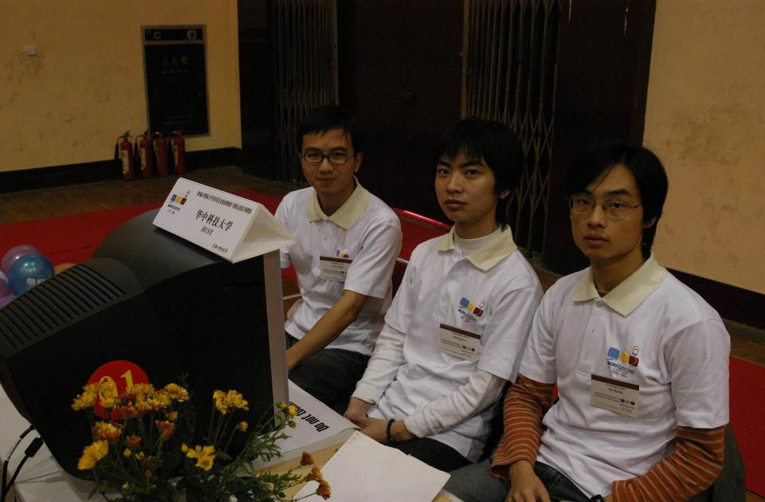
2003 Guangzhou Honorale Mention
NULL
詹林钰 电气0104
李智欢 电气0107
向 珂 电气03研

Slide 4
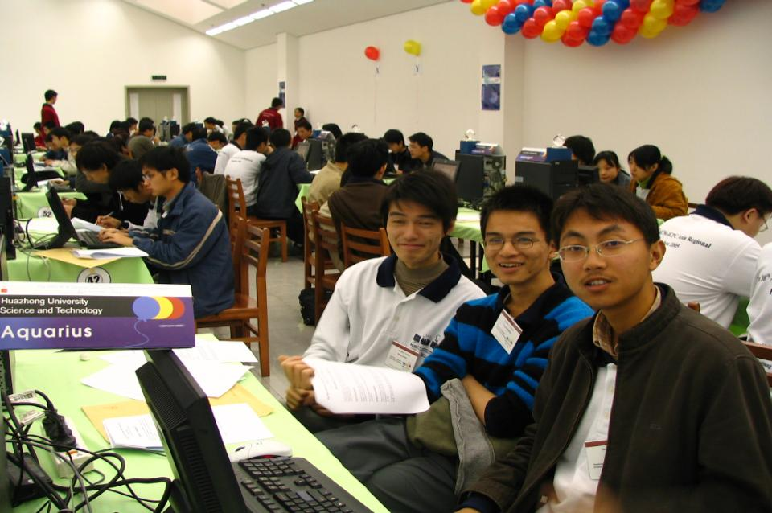
2005 Chengdu Site Bronze Medal
Aquarius
黄宇华 能源0201
杨振峰 物理0402
胡 鑫 电信提高0302

Slide 5
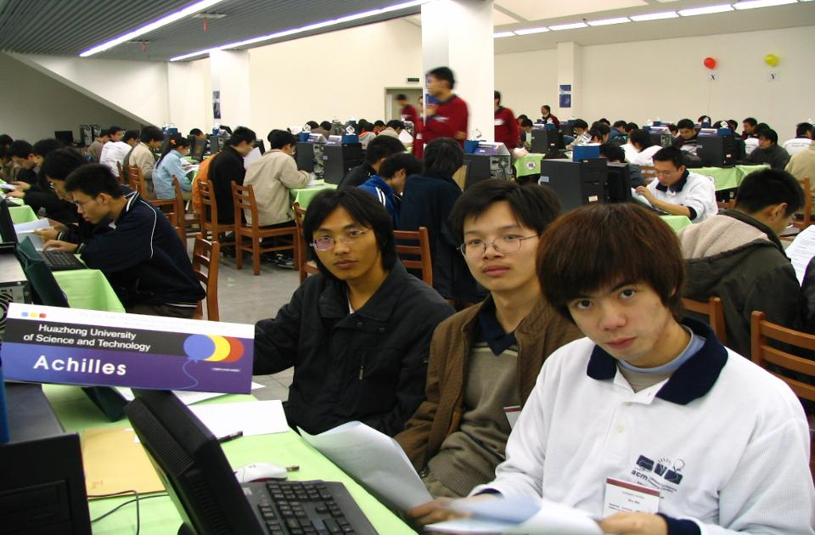
2005 Beijing Site Silver Medal
Achilles
武小军 电信提高0201
徐 玮 电信提高0202
朱 巍 计算机0303

Slide 6
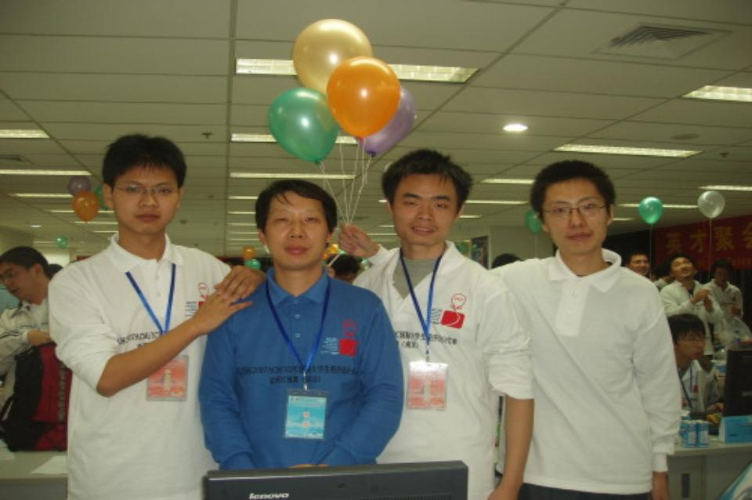
2007 Nanjing Site Gold Medal
Afflatus & Mr. Yin
周 郴 计算机0408
张 伟 能源0406
王良晶 测控0401

Slide 7

2008 年在创高峰！

Slide 8
Five Regional Contests of 2008 In China
The 2008 Asia Beijing Contest
北京交通大学
The 2008 Asia Chengdu Contest
西南民族大学
The 2008 Asia Hangzhou Contest
杭州电子科技大学
The 2008 Asia Harbin Contest
哈尔滨工程大学
The 2008 Asia Hefei Contest
中国科学技术大学

Slide 9
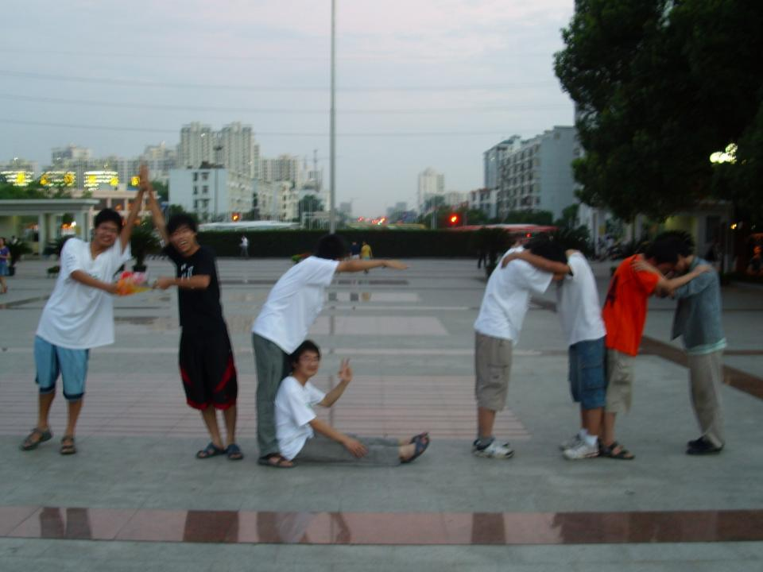


Slide 10
  联系方式：
  Email：lshmouse@gmail.com
  白云黄鹤：algorithm.byhh.net
  在线判断系统：acm.hust.edu.cn

